Slide 1
Testy procedury postępowania w sytuacji wystąpienia przypadku naruszenia

Slide 2
Testy procedury postępowania w sytuacji wystąpienia przypadku naruszenia
2021

Slide 3
Agenda
1 | Założenia testów
2 | Komunikacja z uczestnikami rynku podczas testów
3 | Harmonogram testów
4 | Zgłoszenie uczestnictwa w testach

Slide 4
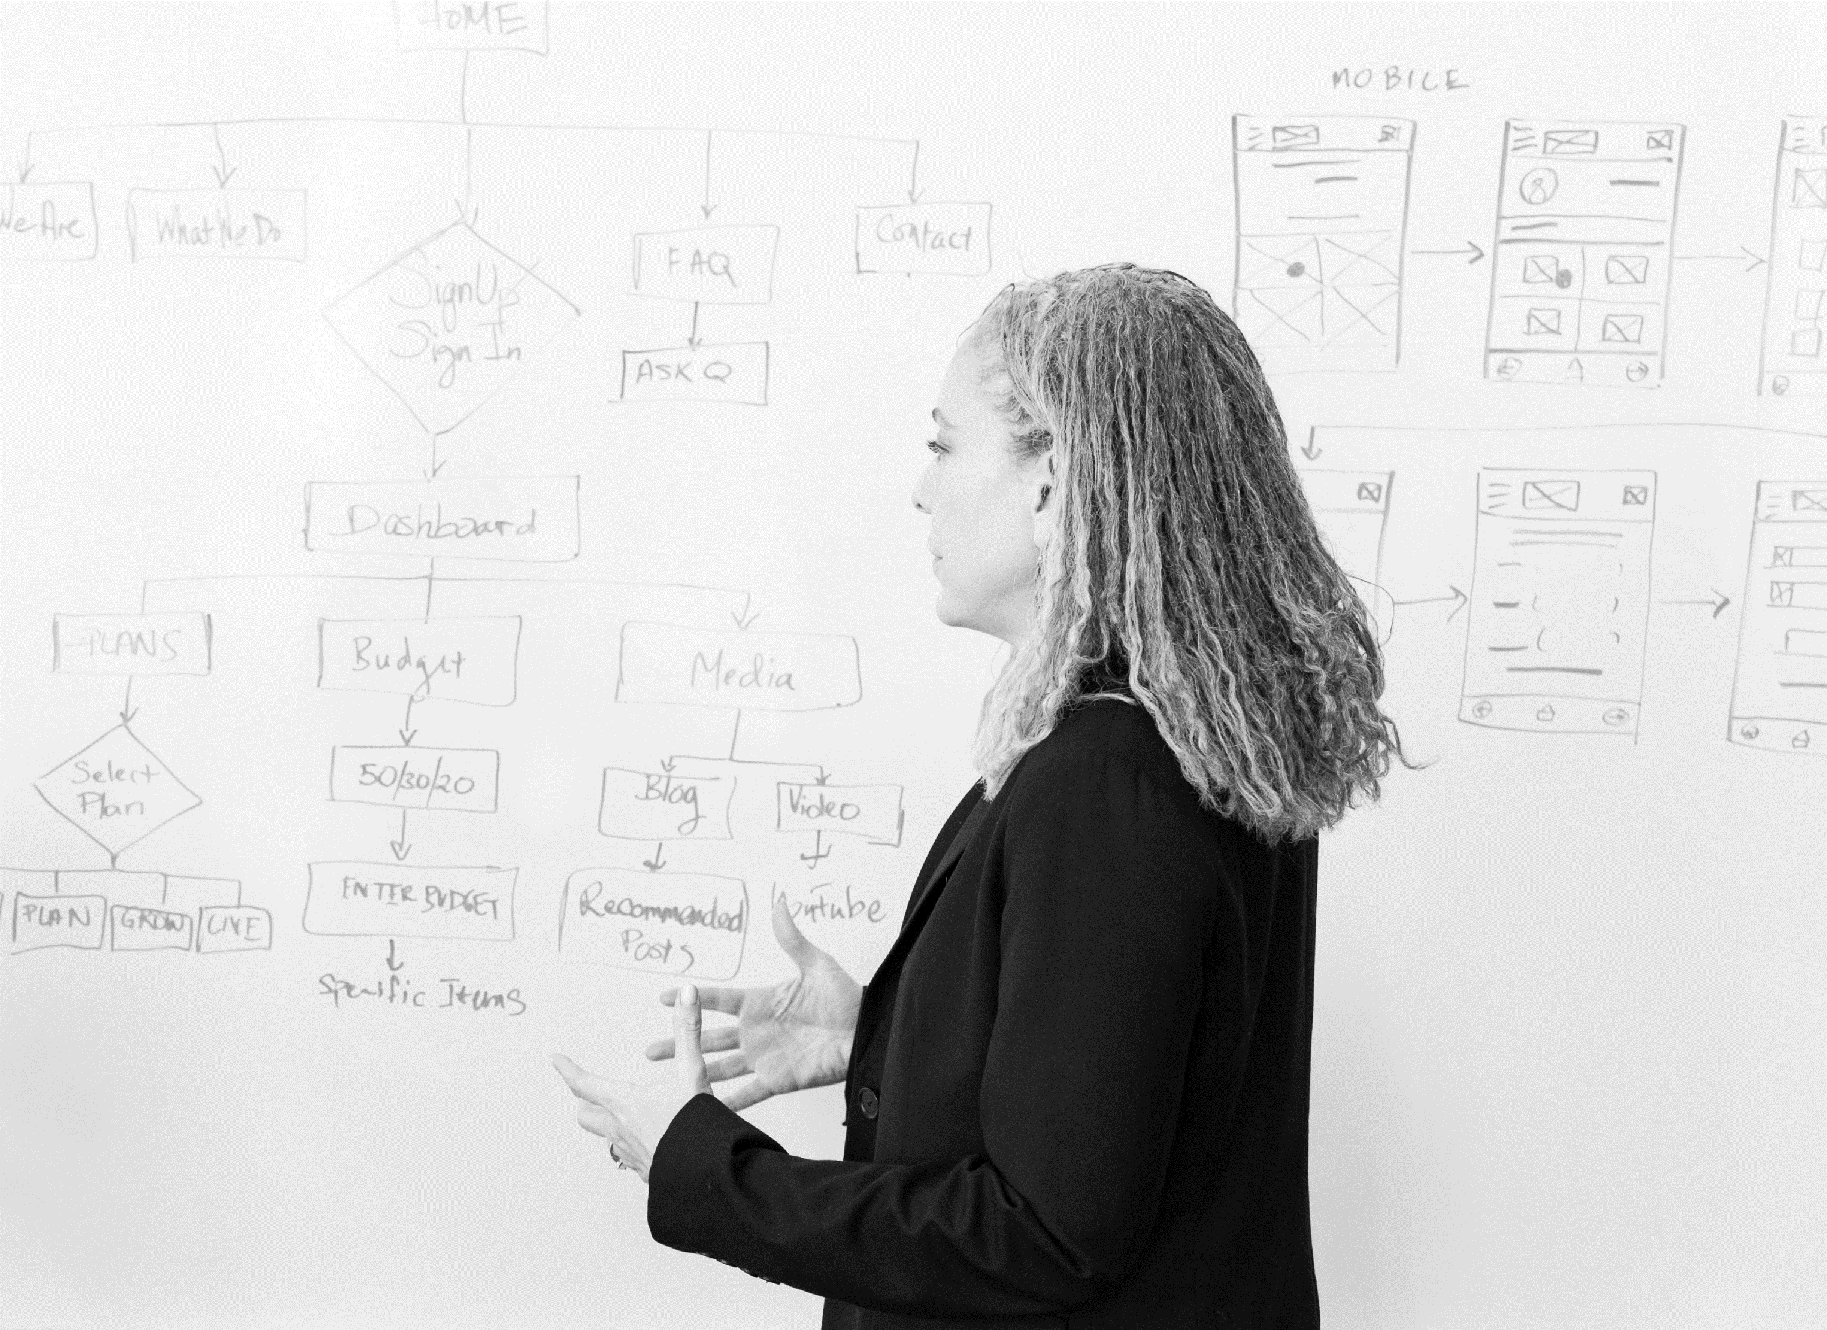
Założenia testów
1
Cel testów procedury postępowania w sytuacji wystąpienia przypadku naruszenia*
Weryfikacja operacyjnej gotowości IRGiT oraz TGE w zakresie realizacji procedury obsługi przypadku naruszenia
*Od 1 kwietnia 2021 r. w regulacjach IRGiT wprowadzona została definicja „przypadku naruszenia”, która zastąpiła używane dotychczas pojęcie „niewypłacalności”
Optymalizacja procesów, schematów decyzyjnych i innych elementów procedury
Poszerzenie wiedzy oraz zwiększenie świadomości uczestników rynku związanej z sytuacją rozpoznania przypadku naruszenia na rynku
Analiza reakcji uczestników rynku oraz wyników przeprowadzonego procesu zamykania pozycji

Slide 5
Założenia testów
1
Główne założenie testów
IRGiT działając zgodnie z Procedurą postępowania w sytuacji wystąpienia przypadku naruszenia dokona zamknięcia pozycji hipotetycznego Członka Izby wobec którego stwierdzono przypadek naruszenia
Podsumowanie testów
publikacja na stronie internetowej IRGiT raportu z przebiegu testów oraz wyników analiz dotyczących procesu zamykania pozycji

Slide 6
Komunikacja w ramach testów Ogólne założenia komuniacji z uczestnikami rynku
2
Przed rozpoczęciem testów – komunikaty o planowanym terminie testów, o terminie i sposobie zgłaszanie uczestników testów oraz planowanym harmonogramie
W trakcie testów – komunikaty przygotowane na okoliczność stwierdzenia przypadku naruszenia oraz realizacji kolejnych czynności dokonywanych w ramach obsługi przypadku naruszenia (m.in. dot. rozpoczęcia zamykania pozycji, planowanej aukcji instrumentów, zakończeniu zamykania pozycji, zakończeniu testów)
✗
Po testach oraz przeanalizowaniu wyników testów – publikacja raportu z podsumowaniem uwzględniającym zarówno aspekty operacyjne, jak i wpływ zamykania pozycji na system gwarantowania rozliczeń
IRGiT koordynuje przebieg testów przykładając szczególną uwagę do odpowiedniej komunikacji z rynkiem zarówno przed, w trakcie, jak i po testach

Slide 7
Komunikacja w ramach testów Harmonogram
2
2021
Sierpień
Wrzesień
Październik
17
25
01
17
22
23
Spotkanie robocze z udziałem Komitetu ds. Ryzyka przy IRGiT
Komunikat zapowiadający organizację testów
Forum Obrotu
– prezentacja i przypomnienie
Termin zgłaszania uczestnictwa
Testy z Członkami
Operacyjna komunikacja z uczestnikami testów
Zakończenie testów
Opracowanie raportu z podsumowaniem testów

Slide 8
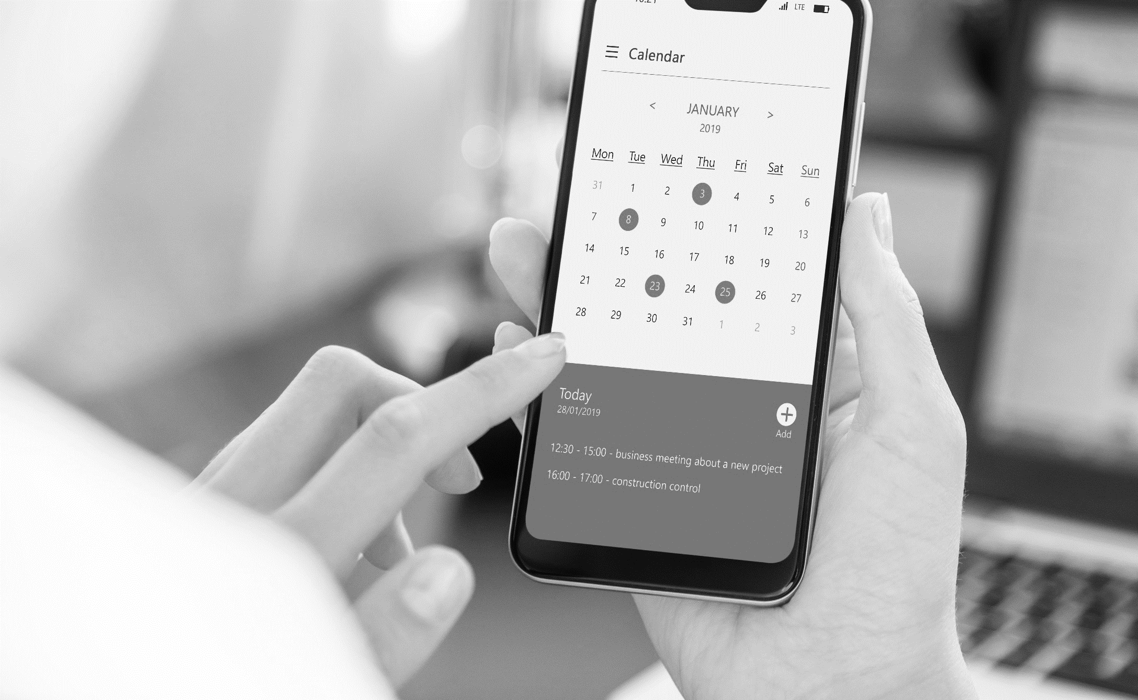
Harmonogram testów
3
Termin weryfikacji łączności uczestników rynku z systemem testowym 21 września 2021 r.
Termin testów 22 września 2021 r.
W ramach testów przeprowadzona zostanie testowa sesja na TGE zgodnie z produkcyjnym harmonogramem oraz zostanie zorganizowana testowa aukcja instrumentów.
W przypadku, w którym w ramach testowej sesji nie uda się dokonać zamknięcia pozycji przez Członków Izby biorących udział w testach, Izba dokona teoretycznego zamknięcia pozycji oraz kalkulacji straty na portfelu uczestnika rynku wobec którego stwierdzono przypadek naruszenia z uwzględnieniem historycznej zmienności cen na rynku

Slide 9
Zgłoszenie uczestnictwa w testach
4
W celu wzięcia udziału w testach należy przesłać do 17 września 2021 r. na adres testy@tge.pl zgłoszenie, podając
Nazwę firmy uczestnika testów
Imię i nazwisko uczestnika testów
Adres mailowy uczestnika testów
Telefon kontaktowy uczestnika testów
Rodzaj dostępu do systemu notującego X-Stream Trading (obserwator, trader, trade manager)
Adres IP uczestnika testów
W celu poprawnego odwzorowania działań IRGiT, TGE oraz Członków Izby, Państwa udział jest niezbędny do pomyślnej realizacji testów. Sprawny przebieg procesu uruchamianego w sytuacji wystąpienia przypadku naruszenia jest kluczowy dla efektywnego zarządzania ryzykiem oraz zminimalizowania negatywnego wpływu wystąpienia takiej sytuacji na rynek.
Sukces przeprowadzenia oraz możliwość wyciągnięcia wniosków z testów zależy w znacznej mierze od Państwa – uprzejmie prosimy o aktywny udział w testach
Tylko osoby zgłoszone będą miały możliwość uczestnictwa w testach.
IZBA ROZLICZENIOWA GIEŁD TOWAROWYCH S.A. | www.irgit.pl

